Slide 1
Введение нового предмета
ОРКСЭ
и опыт организации
взаимодействия с родителями.
Из опыта работы школ Выборгского района Санкт-Петербурга

Slide 2
Из Национальной доктрины образования Российской федерации
Система образования призвана обеспечить:
- историческую преемственность поколений, сохранение, распространение и развитие национальной культуры, воспитание бережного отношения к историческому и культурному наследию народов России;
- воспитание патриотов России,… обладающих высокой нравственностью и проявляющих национальную и религиозную терпимость, уважительное отношение к языкам, традициям и культуре других народов;
Постановление Правительства РФ №754 2000 г.

Slide 3
Специфика введения ОРКСЭ в Петербурге
2011-2012 учебный год – введение апробации курса в 21 ОУ Петербурга
Ведение курса в 5-х классах прошедшими курсы повышения квалификации учителями –предметниками из старшей школы.
Февраль 2012 принятие решения о введении курса ОРКСЭ с нового учебного года в 4-х классах
Подготовка новой генерации педагогов в сжатые сроки, преимущественно из учителей начальной школы

Slide 4
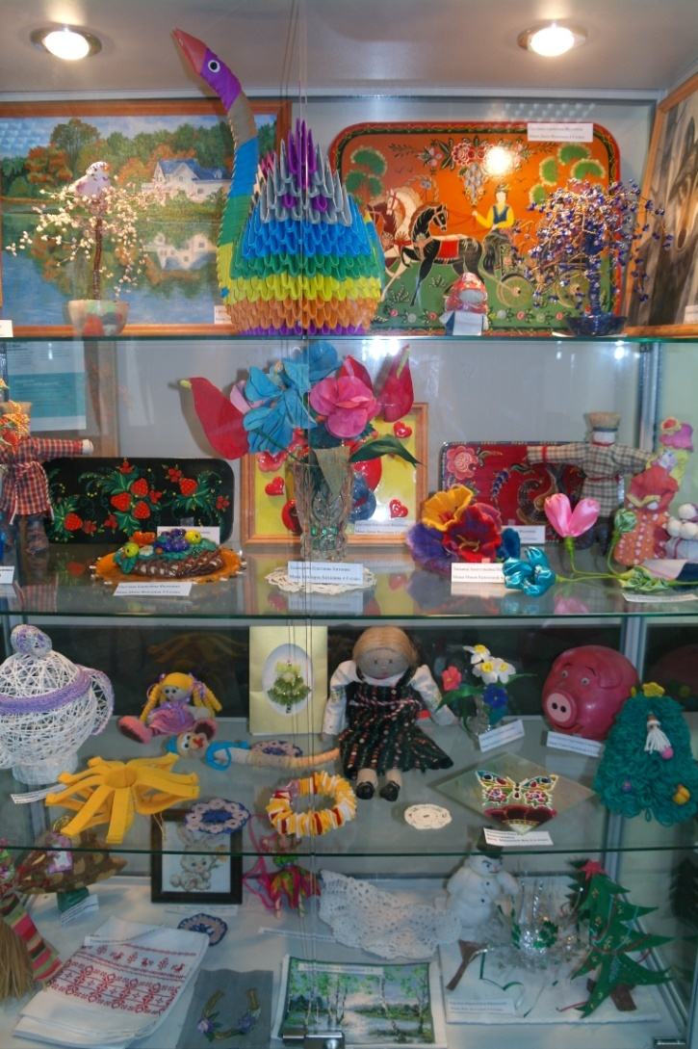
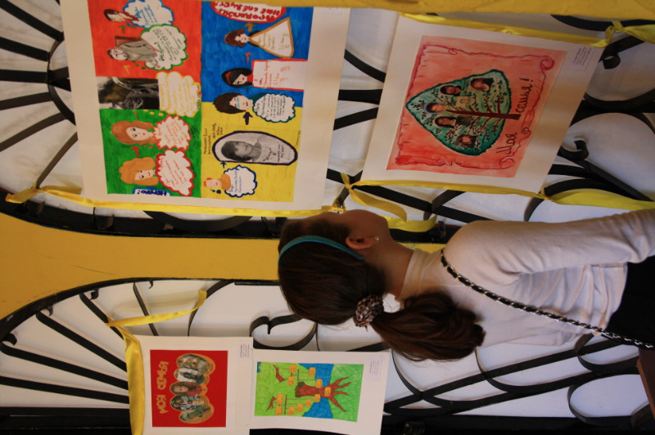
Традиционные формы работы с родителями
Помощь в подготовке д\з
Семейное творчество

Slide 5
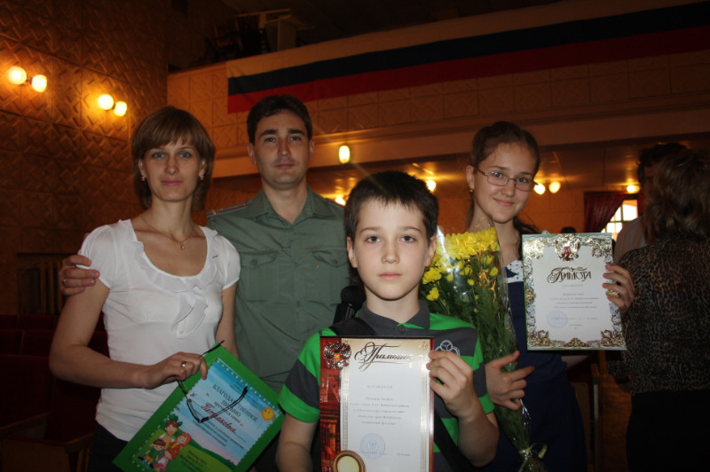
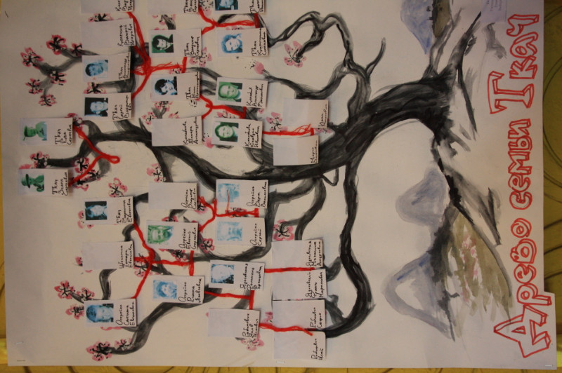
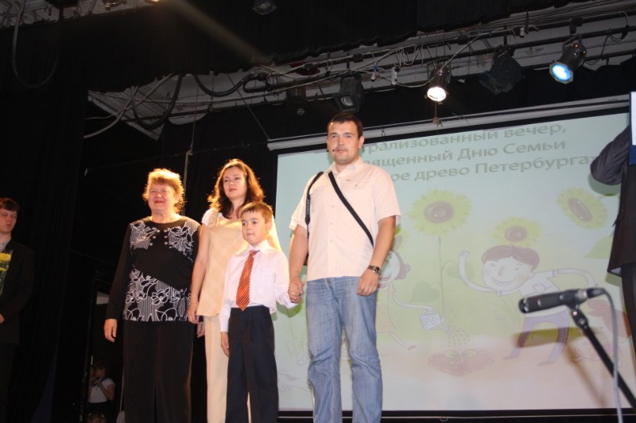
Традиционные формы работы родителями
Участие в праздниках и других социо-культурных событиях

Slide 6
Новые формы сотрудничества:
Участие в олимпиадном движении:
Школьная олимпиада Кирилла и Мефодия с 2012г
(торжественное завершение курса ОРКСЭ в конце 4 класса)
Всероссийская олимпиада по основам православной культуры и светской этике с2012г.
заочный домашний тур
школьный тур
муниципальный тур
Первая межшкольная олимпиада «САМСОН»
г. Петербург с 2013г.

Slide 7
Новые формы сотрудничества:
Мониторинги «Отношение к новому предмету ОРКСЭ»
В ходе апробации курса в 2011-2012 году в школе проводились дважды мониторинги отношения к предмету родителей и детей.
В ходе внедрения нового предмета в феврале 2013 года проведён мониторинг отношения родителей 4-х классов к новому предмету.

Slide 8
Анкета для родителей
Уважаемые родители!
Ваши дети, учащиеся 4 –х классов в 2012-2013 учебном году приступили к изучению нового школьного предмета – «Основы религиозной культуры и светской этики» (ОРКСЭ). Администрация школы просит Вас ответить на вопросы анкеты для совершенствования учебного процесса, т.к. Ваше мнение очень значимо для нас. Спасибо за сотрудничество!
Какой модуль изучает Ваш ребёнок
2.На выбор модуля для изучения повлияло:
3.Ваше отношение к безоценочному обучению:
4. Ваша оценка учебного пособия:
5. Ваша оценка нового предмета:
6. Сотрудничество Вашей семьи и школы при изучении ОРКСЭ:

Slide 9

Результаты мониторинга вопрос: На выбор модуля для изучения повлияло

Slide 10
Результаты мониторинга вопрос: Ваше отношение к безоценочному обучению

Slide 11
Результаты мониторинга вопрос: Ваша оценка учебного пособия

Slide 12
Результаты мониторинга вопрос: оценка предмета

Slide 13
Результаты мониторинга вопрос: Сотрудничество Вашей семьи со школой выражается…

Slide 14
Резюме:
Курс ОРКСЭ имеет реальную основу для эффективного сотрудничества с семьёй, обладает большим потенциалом для пропаганды семейных ценностей, гармонизации детско-родительских отношений, профилактики конфликтного поведения.
С введением курса ОРКСЭ расширяются возможности формирования нравственного здоровья нации.

Slide 15
Спасибо за внимание,
Успехов в работе!
Баглай Наталья Петровна,
учитель, методист ГБОУ СОШ №76 Санкт-Петербург
2013 год

